Slide 1




63.beimokj.com
Notes:
018989--

Slide 2
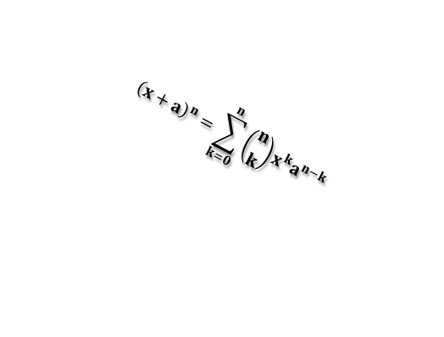
九年级10班12·12作业登记
数学:1.课堂点睛P25-26
2.上交本画三个二次函数图像，并总结性质
英语:1.上交PPT1+1背过
2.背过话题57签字
3.中考档案P125-127听说
语文:1.出师表 五首词背诵
2.精通97-101
3.积累本抄成长类作文
4.读儒林外史1-11 16-20
化学:1.同步P19-21
2.《课堂点睛》P10-11
物理：1.卷子3张
NO PHONES！
$${\left(x+a\right)}^{n}=\sum_{k=0}^{n}{\left({n \atop k}\right)x^{k}a^{n−k}}$$
历史：ErrorQ
Neko.Q
政治：学案第7课
63.beimokj.com

Slide 4
darn cloud computing/

